Slide 1


VARNOST NA SPLETU
OŠ Franca Lešnika - Vuka
Slivnica pri Mariboru
maj 2024

Slide 2


Želimo si, da bi naša šola imela učence in učitelje, ki se bodo zavedali varne in odgovorne rabe interneta.
Dejstvo: danes si šole brez prisotnosti informacijskih tehnologij (IKT) ne moremo predstavljati
Digitalne kompetence so vedno bolj zaželene in pomembne, predvsem za naše otroke, ki bodo stopili na trg dela v prihodnjih letih.
Otroke je potrebno pripraviti, da so vešči varne uporabe interneta, da znajo sami prepoznati tveganja in se znajo pred njimi zaščititi

Slide 3


Računalnik in mobilne naprave (pametni telefoni, tablice ali ure)
prisotne v življenju otrok od rojstva - poslušanje glasbe na mobilnem telefonu, gledanje fotografij, risank ...
dostop do interneta
  zelo dobro orodje in odličen pripomoček v izobraževanju
  velika grožnja
želja po uporabi se povečuje
neosveščeni in nepripravljeni učenci se ne zavedajo posledic lastnih dejanj in ne znajo odreagirati v težavnih situacijah
zasvojenost

Slide 4
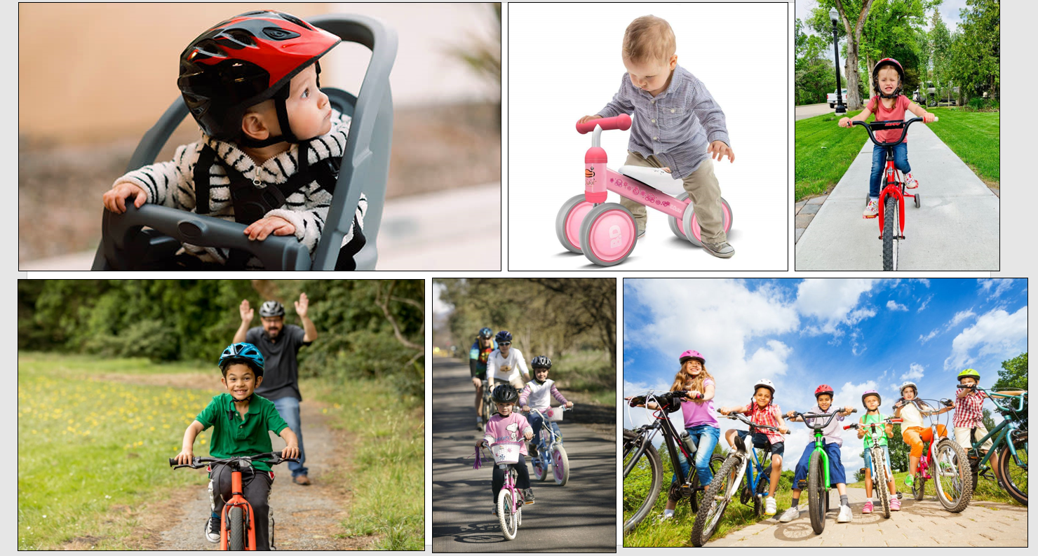

Naj bo kot učenje vožnje s kolesom ...

Slide 5
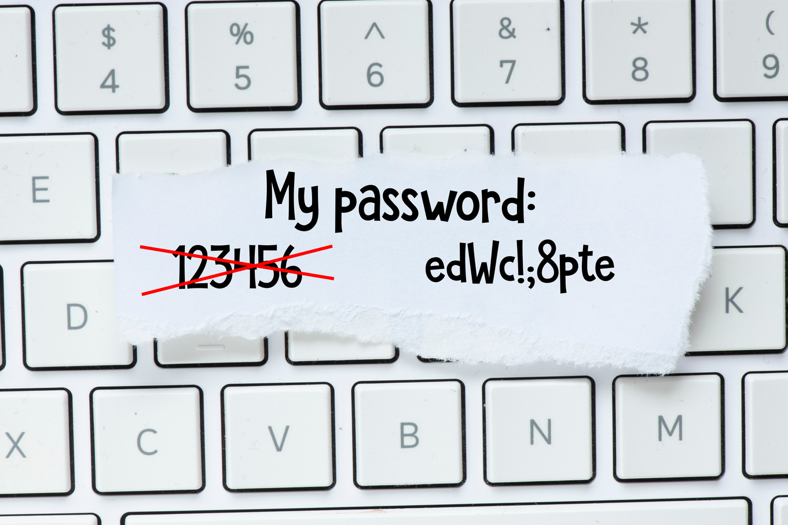

GESLO
Varno, močno oz. dobro geslo vsebuje:
  vsaj 14 ali več znakov, male in velike črke,
  posebne znake, npr. #?!-.,%&@ß in številke,
  na prvi pogled mora izgledati kot da je sestavljeno naključno,
  lahko si ga je zapomniti.
Ali moram imeti za vsako spletno mesto svoje geslo? DA!!!
Kdo si zapomni vsa gesla? upravljalniki gesel - posebne aplikacije, ki si varno shranijo vsa naša gesla, mi pa jih zaklenemo še s super močnim geslom, ki ga nastavimo za aplikacijo.
Dodatna zaščita: 2-stopenjska avtentikacija

Slide 6

OSEBNI PODATKI
Na spletu ne objavljamo svojih kontaktnih podatkov:
  Ime in priimek
  Naslov bivališča in šole
  tvoj šolski urnik
  E-poštni naslov
  IP naslov
  Geolokacija
  Številke osebnih dokumentov, davčna številka
  Telefonska številka

Slide 7


SPLETNI BONTON (Pravila obnašanja na spletu)
Obnašanje na spletu - 10 naj nasvetov
Spletnik: Bonton na spletu
Brez sovražnega govora na spletu, bodimo prijazni.
Bodi tak, kot želiš, da so drugi do tebe
Sporov ne rešujemo preko spleta,
prav tako ne delimo pomembnih informacij!

Slide 8

Igranje iger in virtualni svetovi
Igranje iger je oblika zabave, ki ima na otroke tudi številne ugodne vplive, npr. spodbujajo reflekse, razvijajo strateško razmišljanje, omogočajo druženje s prijatelji
Tudi NEGATIVNI VPLIVI:
  Zasvojenost.
  Igranje neprimernih iger glede na starost otroka - prizori nasilja, spolnosti, uporaba drog.
  Večigralske spletne igre - otrok lahko pride v stik z drugimi igralci, ki imajo slabi namen
Vse igre niso primerne za vse starosti - pomagajmo si z oznakami PEGI
Igranje iger - 10 naj nasvetov
Zasvojenost z igrami

Slide 9
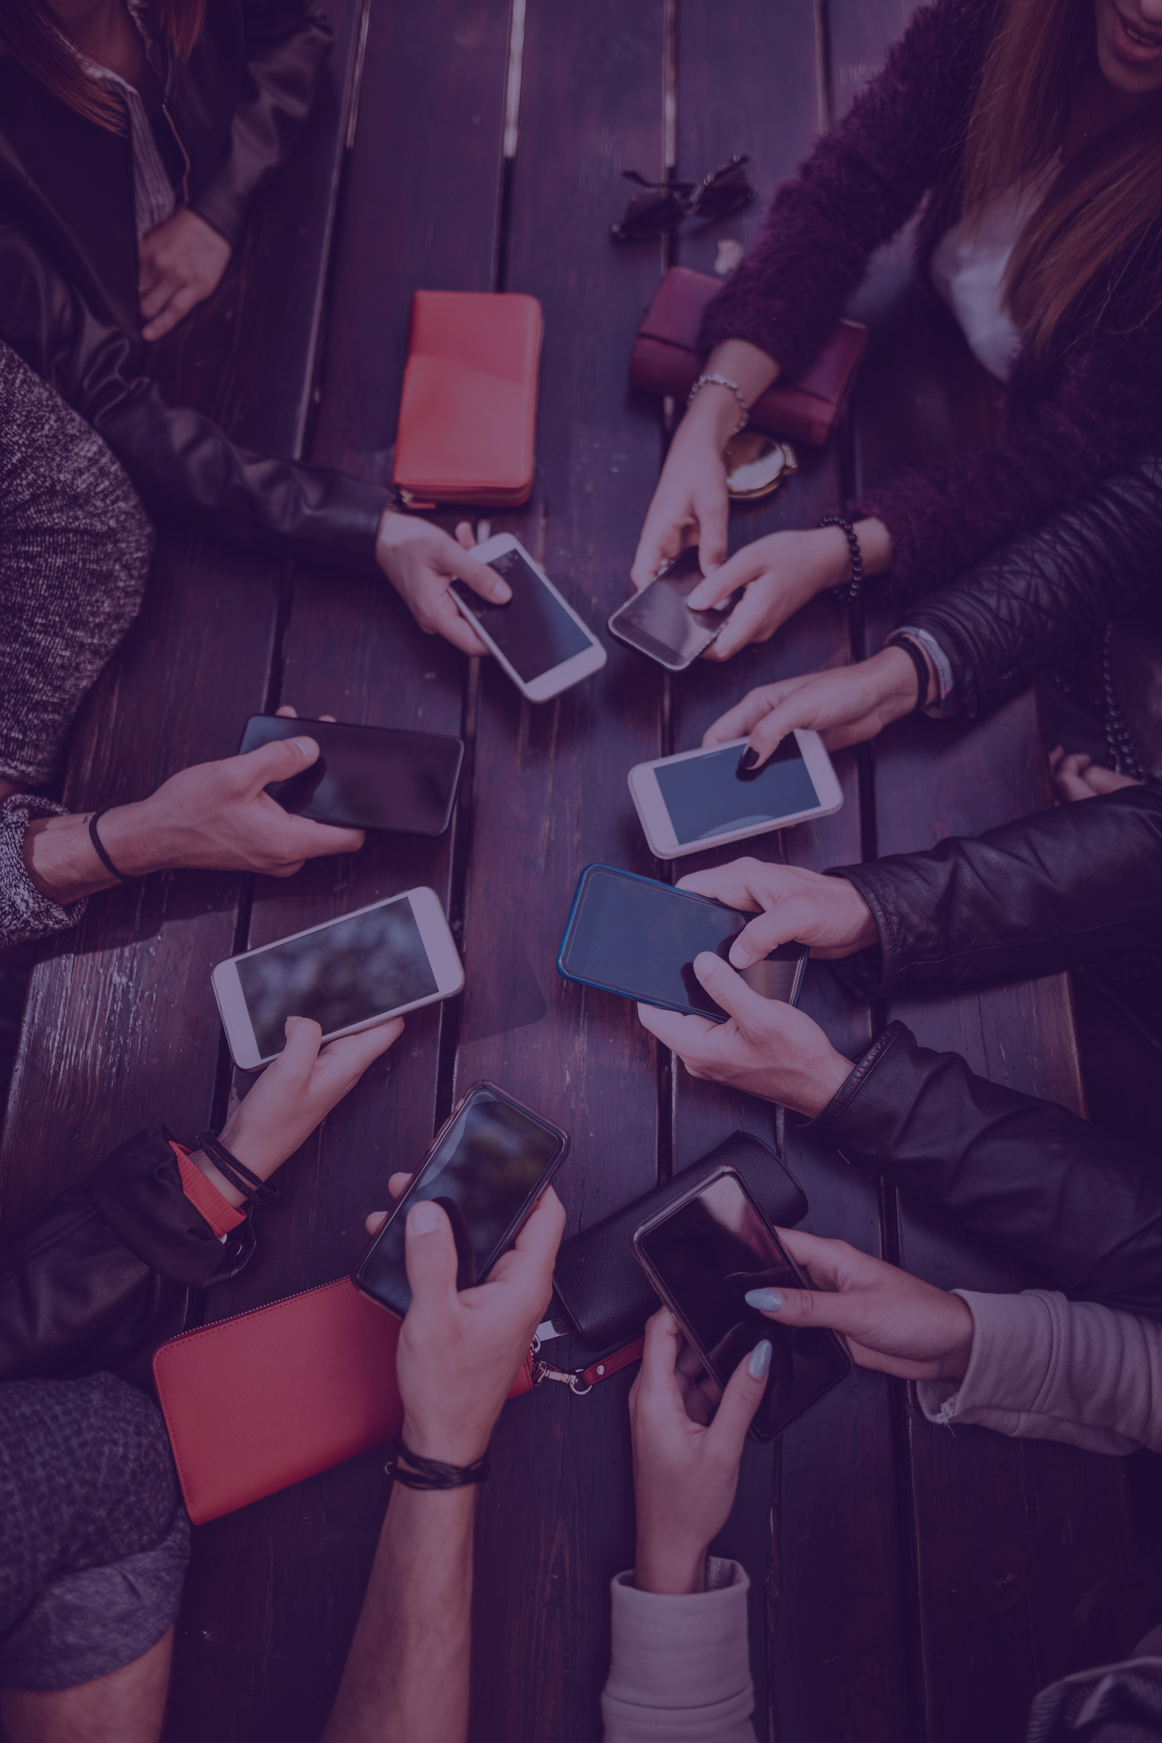
PREKOMERNA RABA IN ZASVOJENOST
Računalnik in mobilne naprave predstavljajo pomemben del življenja najstnikov in nekaterih otrok - POZOR! Ne sme pa to postati središče otrokovega življenja.
NASVETI:
  Računalnik naj bo v dnevnem prostoru zaradi nadzora nad trajanjem in vsebino (predvsem za mlajše otroke).
  Med uporabo poskrbimo za aktivne odmore z gibanjem.
  Otrok naj dve uri pred spanjem ne uporablja naprav. Modra svetloba iz mobilnih telefonov moti nastajanje melatonina (hormona spanja).
Znaki, da otrok postaja zasvojen s telefonom ali računalnikom
Smernice za uporabo zaslonov pri otrocih in mladostnikih

Slide 10
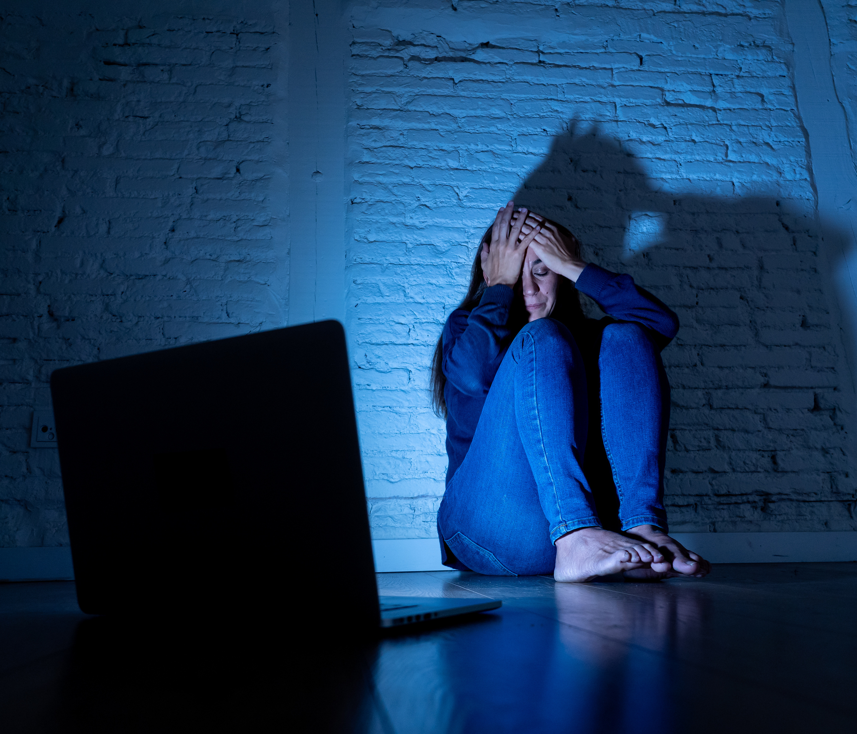


SPLETNO NASILJE
Otrok se bo verjetno srečal s katero od oblik spletnega nasila:
  žaljiva sporočila in komentarji
  obrekovanje
  lažni profili
  vdiranje v profile
  grožnje in izsiljevanje
  kraja gesel
  objavljanje posnetkov brez dovoljenja
  spletno zalezovanje ...
Ničelna toleranca do nasilja, tudi spletnega nasilja.
POLICIJA 113
v vlogi žrtve, povzročitelja ali priče
Takoj ukrepamo.
Otroku nudimo čustveno podporo.
Mu svetujemo, kako lahko na nenasilen, a odločen način postavi meje povzročitelju nasilja, si poišče podporo med vrstniki in prijavi nasilje.

Slide 11
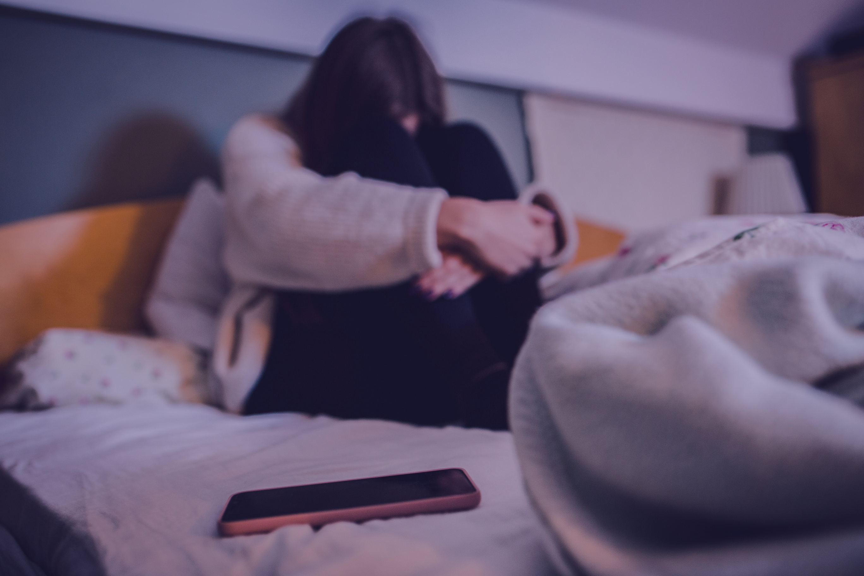
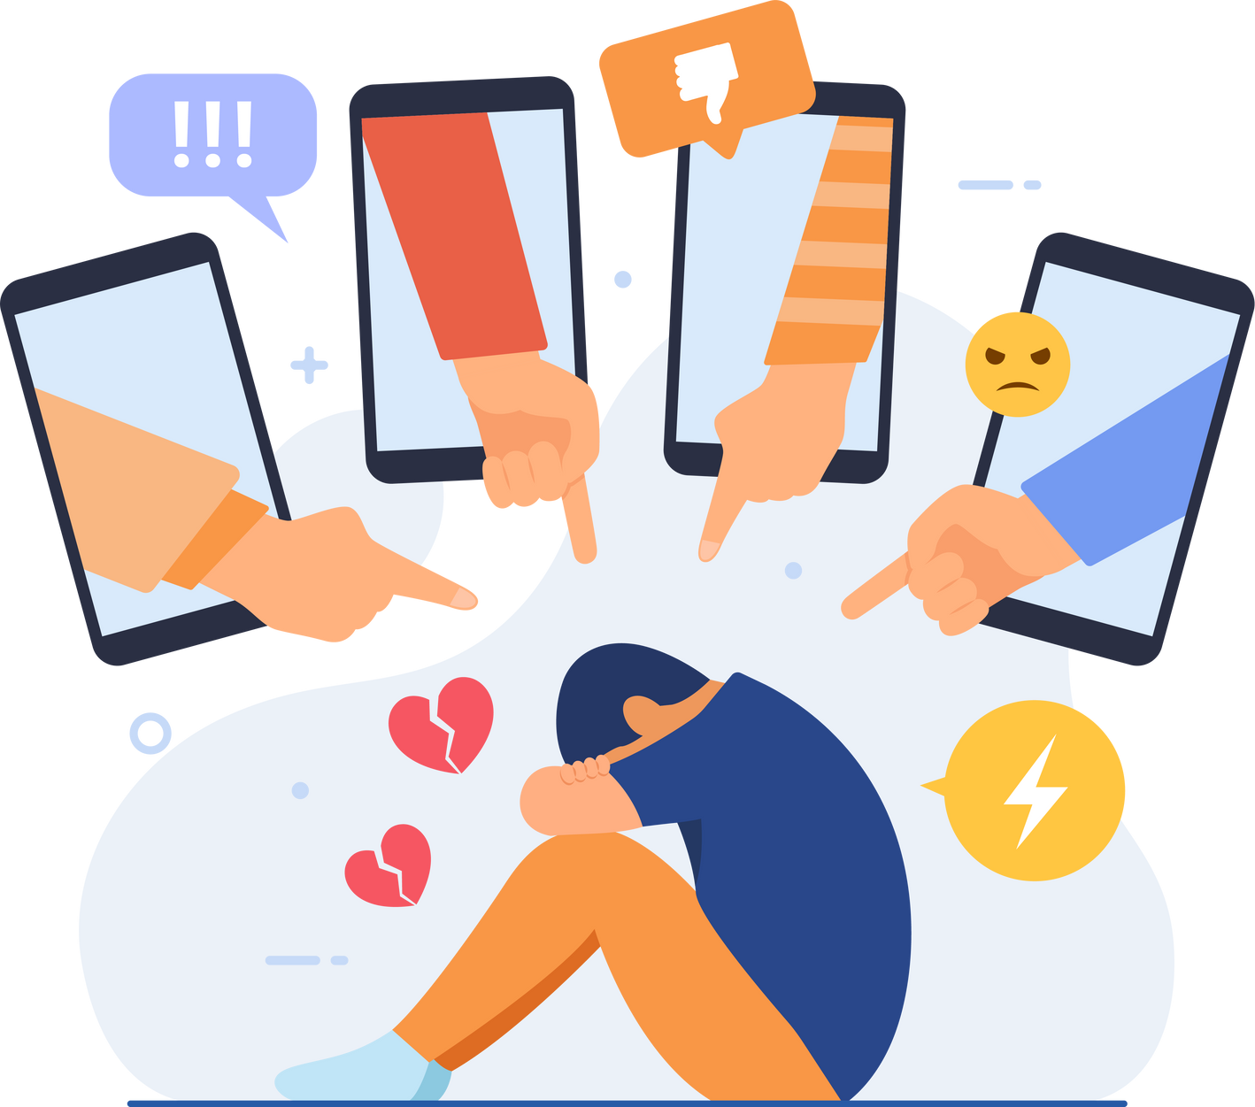
SEKSTING
Seksting (ang. sexting) - pošiljanje fotografij, videoposnetkov in tekstovnih sporočil s seksualno vsebino, največkrat so to gole ali napol gole fotografije. Običajno poteka prek aplikacij za sporočanje, MMS-ov ali družabnih omrežij. Med mladimi se pojavljata tudi izraz »nudi«.
Ko otrok nekomu pošlje svoj napol goli ali goli posnetek, takoj izgubi nadzor nad njim. Prejemnik ga lahko pošlje naprej, ga predela, ga objavi na spletu ... - to se lahko zgodi po naključju, po nesreči ali zaradi vdora v telefon (Geslo!)
V primeru izsiljevanja mladoletne osebe v povezavi z izdelavo ali izmenjavo njenih intimnih posnetkov gre za kaznivo dejanje, ki se kaznuje tudi z zaporno kaznijo.
E-letak: Moja gola fotografija na netu

Slide 12
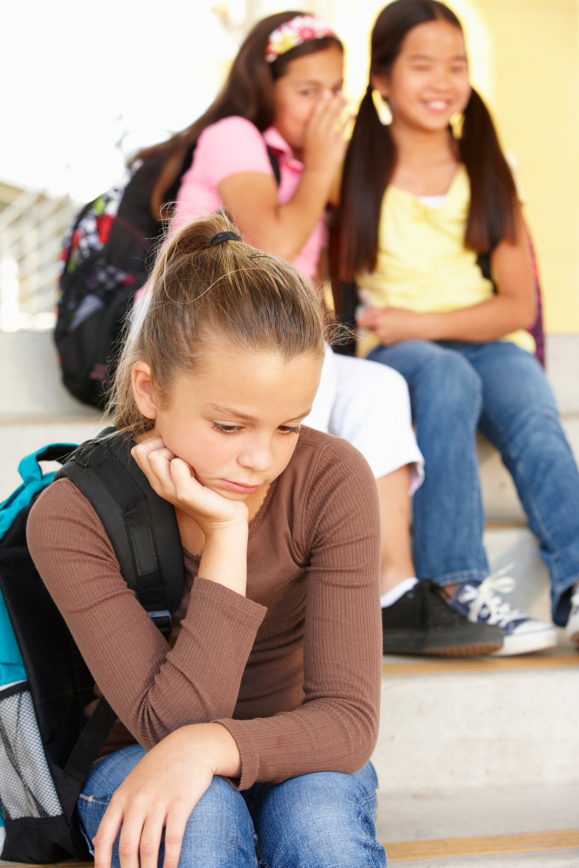

Pogovor z otrokom o sekstingu naj bo brez obsojanja, odprt in predvsem informativno naravnan. Otroku dopustimo, da se lahko odkrito pogovarja, brez zadržkov, tabujev in skrivnosti. Pomembno je, da nam zaupa in se zaveda, da mu bomo vedno stali ob strani.

Slide 13
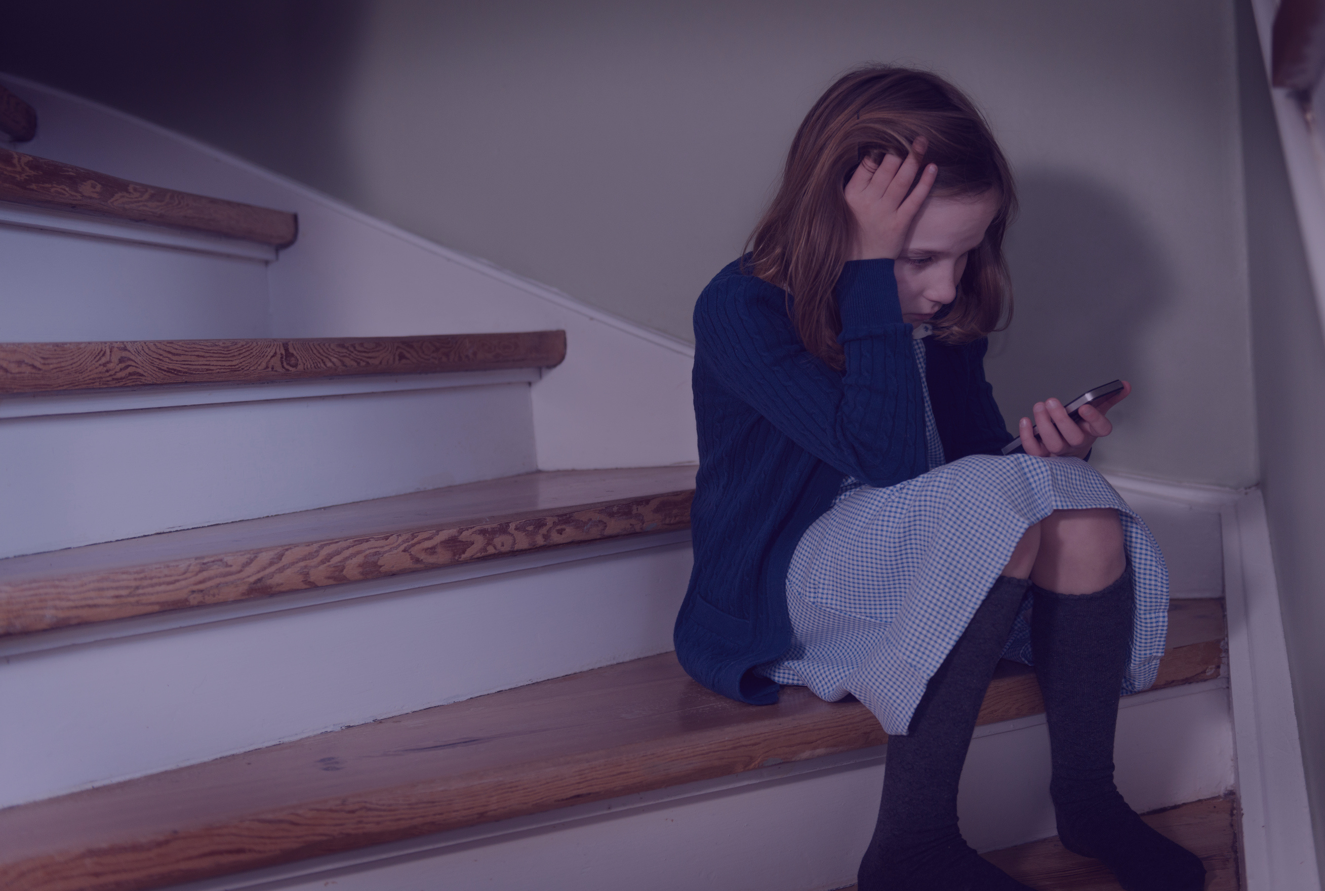

SPLETNI GROOMING
Spletni grooming ali navezovanje stikov z otroki preko spleta z namenom spolne zlorabe, s pomočjo katere se odrasli pretvarjajo, da so vrstniki svojih žrtev. Želijo vzpostaviti zaupanje pri mladoletni osebi, preko pogovora po spleta poskušajo izvedeti njen naslov, interese, hobije in izkušnje v spolnosti. Z različnimi triki skušajo otroke zapeljati v pogovore o spolnosti in nazadnje v srečanje v živo.
Napotki za starše:
Preventivni ukrepi proti spletnemu groomingu
Predstavitveni video:
Kako prepoznati, da je otrok žrtev groominga?
Spletni grooming - spletno prijateljstvo s slabimi nameni

Slide 14
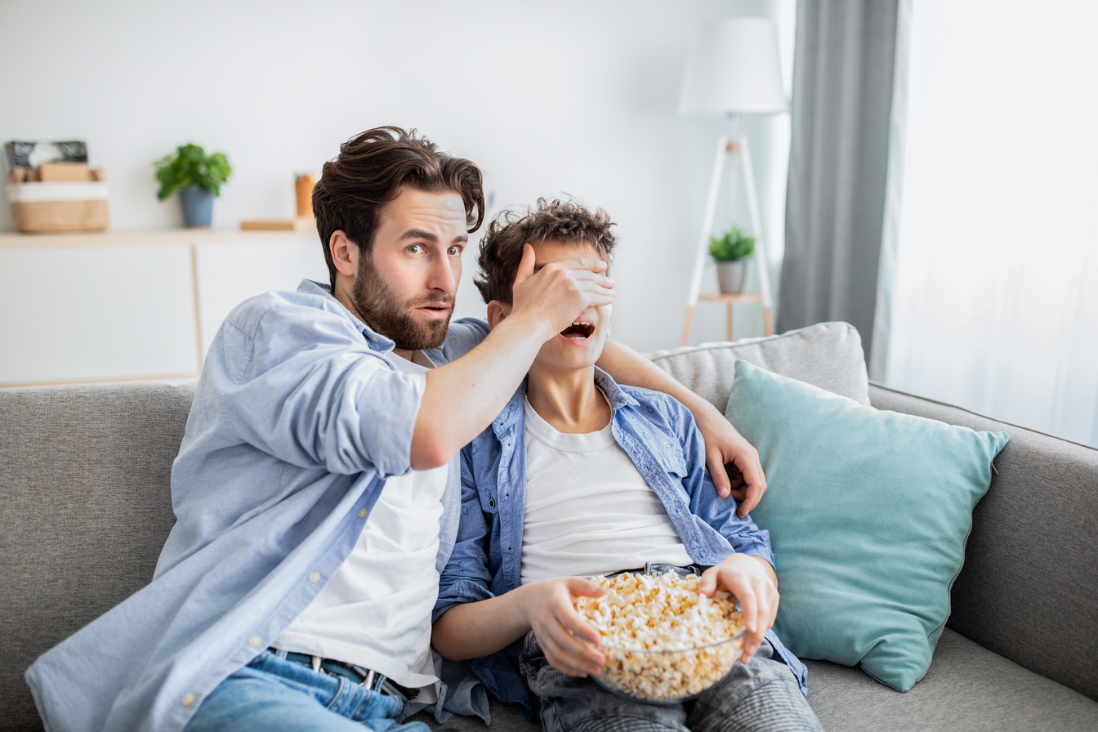

NEPRIMERNE IN NEZAKONITE VSEBINE
Spletni izzivi
Nasilje na spletu
Spletna pornografija
Zavajajoče vsebine, polresnice in neresnice
Pomembno je da se z otrokom redno pogovarjamo o tem, kaj počne na spletu. Posledično lahko pravočasno prepoznamo, da se je srečal z neprimernimi vsebinami, ki jih ne razume, in lahko pravočasno ukrepamo.

Slide 15
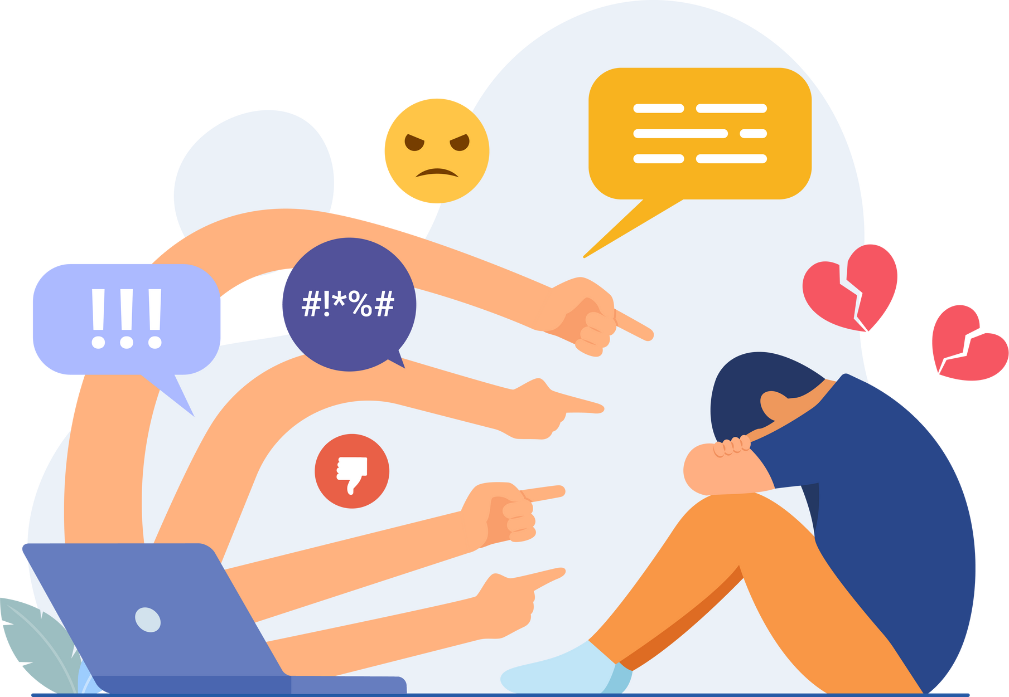
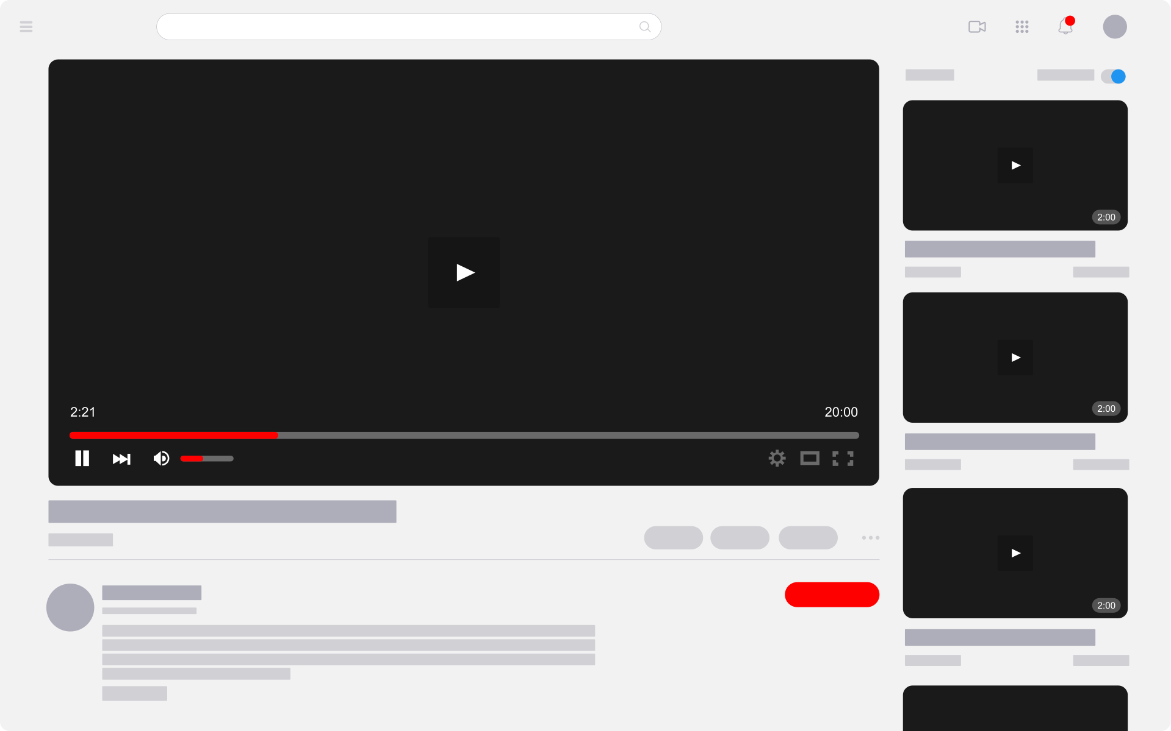

Kaj lahko naredimo?
Prepoved uporabe digitalnih tehnologij ali njeno omejevanje in blokiranje ni dobro na dolgi rok.
V svetu spleta in novih tehnologij otroci ne smejo biti prepuščeni sami sebi.
BITI MORAMO Z NJIMI, JIH USMERJATI, IZOBRAŽEVATI IN VZGAJATI ZA ODGOVORNO RABO.
Obstajajo aplikacije za starševski nadzor

Slide 16
PRIJAVA:
POLICIJA 113
ALI
Anonimna prijava: SPLETNO OKO
https://www.spletno-oko.si/

Slide 17



POMEMBNE POVEZAVE in VIRI:
Točka ozaveščanja o varni rabi interneta:
Spletni portal Varni na internetu:
Prijavna točka nezakonitih vsebin na spletu:
POLICIJA:
https://www.policija.si/svetujemo-ozavescamo/varnost-na-internetu/spletno-nasilje-in-spolne-zlorabe-otrok-na-internetu/medvrstnisko-spletno-nasilje
Vzgoja za internet, priročnik za starše
Problematika spletne varnosti v šolah, smernice za vodstva šol

